Slide 1
JavaScript
교사 : 장 희 정

Slide 2
제어문
문장의 흐름을 제어하는 문장
종류
  조건문
    주어진 조건에 따라 프로그램을 다르게 수행하도록 하는 문장.
    if~else문, switch~case문.
  반복문
    주어진 일을 빠르게 반복하기 위해 반복문을 사용한다.
    while문, do-while문, for문

Slide 3
조건문
IF문
  조건을 판단한 후에 조건에 따라 분기하는 조건문
  관계연산자와 논리연산자 등을 이용하여 조건을 만들 수 있다.
if ( 조건1 ) {
실행문 1 ;
실행문 2 ;
}
else if ( 조건2 ) {
실행문 3 ;
실행문 4 ;
}
else {
실행문 5 ;
실행문 6 ;
}

Slide 4
조건문
IF문
조건만족
예(True)
아니오(False)
참일때의 문장
거짓일때의 문장
다음 문장

Slide 5
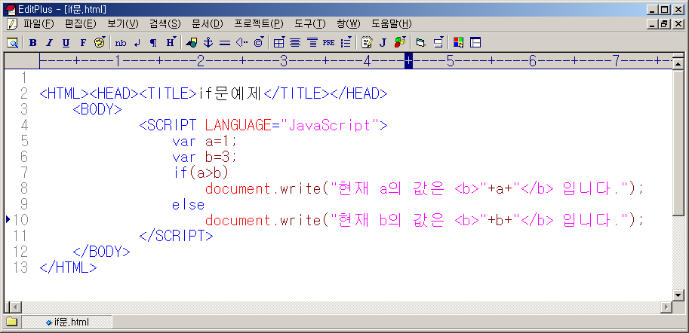
조건문
IF문 예제

Slide 6
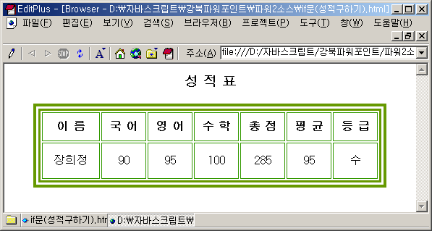
조건문
IF문 예제
  홀수, 짝수 구분하기(prompt이용) – 홀짝구분.html
  prompt을 이용하여 이름, 국어 ,영어,수학 점수를 각각 입력 받아 아래와 같이 출력하세요.
    if문(성적구하기).html

Slide 7
조건문
Switch문
  여러 단계의 조건을 비교하는 경우 다중 if문을 사용하는 대신 간편하게 사용할 수 있음
switch (변수) {
case 상수1 :
문장1;
break;
case 상수2 :
문장2;
break;
default :
문장3;
}
반복문의 제어를 담당하는 명령문
진행되던 작업이 중단됨

Slide 8
조건문
Switch문
조건만족
값1
값2
값3
default
…
문장1
문장2
문장3
default 문장

Slide 9
조건문
Switch문 예제
  Prompt를 이용하여 두개의 수와 연산기호를 입력받아 입력된 연산기호에 따라 두수를 연산한다.
    switch(연산).html
  Prompt를 이용하여 달수를 입력받아 입력된 달수의 마지막 일을 구하세요.
    Switch(달수).html
  prompt을 이용하여 이름, 국어 ,영어,수학 점수를 각각 입력 받아 아래와 같이 출력하세요.
    switch문(성적구하기).html

Slide 10
반복문
For문
  초기값, 조건식, 증감식을 설정하여 반복적인 수행을 할 수 있다.
  규칙적인 증가를 할 때 많이 사용함
for (초기값; 조건식; 증감식) {
문장 ;
}

Slide 11
반복문
For문
초기치
조건만족
아니오(False)
예(True)
참일때의 문장
다음 문장

Slide 12
반복문
For문 예제
  1 ~ 100까지 출력 – for문(1~100).html
  구구단 짜기 – Prompt사용 (for문(구구단).html)
  구구단 짜기 – Table사용 (for문(구구단테이블).html)

Slide 13
반복문
While문
  조건이 만족(True)일때만 문장을 반복하고 만족하지(False) 않을 때에는 While문 다음 문장을 수행함
  조건을 먼저 확인하기 때문에 처음 조건을 만족하지 않으면 반복 문장을 한번도 수행하지 않는다.
while ( 조건식 ) {
문장;
}

Slide 14
반복문
While문
조건만족
아니오(False)
예(True)
참일때의 문장
다음 문장

Slide 15
반복문
While문 예제
  1 ~ 100까지 출력 – while문(1~100).html
  구구단 짜기 – Prompt사용 – while문(구구단).html
  구구단 짜기 – Table사용 - (while문(구구단테이블).html)

Slide 16
반복문
Do-While문
  반복문장을 수행한 후에 조건만족(True)을 확인함
  조건이 만족되던, 틀리던 무조건 한번은 수행을 함
do {
문장;
} while ( 조건식 )

Slide 17
반복문
Do - While문 예제
  1 ~ 100까지 출력 – do-while문(1~100).html
  구구단 짜기 – Prompt사용 – do-while문(구구단).html
  구구단 짜기 – Table사용 - (do-while문(구구단테이블).html)

Slide 18
Break/Continue
조건문이나 반복문에서 순서의 흐름을 제어하는데 사용
break
  조건문이나 반복문에서 반복구간이나 조건문안을 빠져나갈 때 사용
  Break문장을 만나면 break이하의 문장 실행하지 않고 그 반복문이나 조건문을 빠져나간다.
continue
  조건문이나 반복문에서 다시 조건이나 반복의 위치로 다시 되돌아갈 때 사용
  Continue문장을 만나면 continue이하의 문장 실행하지 않고 조건이 남아있으면 다시 반복문 실행한다.
Sample
Break,continue예제.html

Slide 19
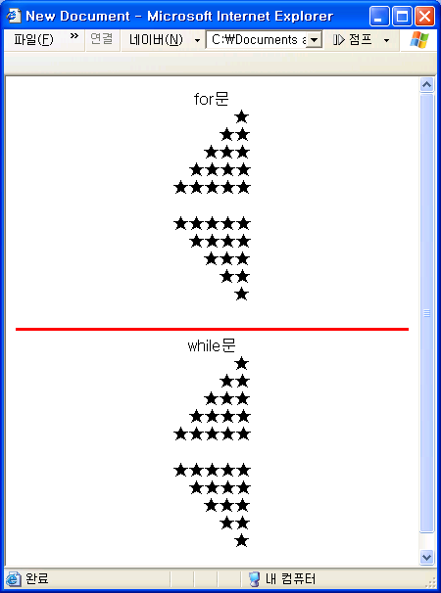
별찍기 테스트
Sample
별찍기.html

Slide 20
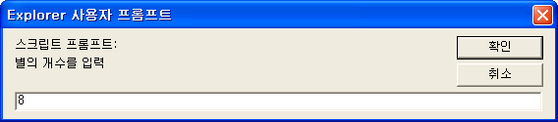
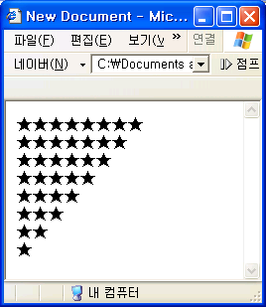
별찍기 테스트
Sample
별찍기2.html

